Slide 1
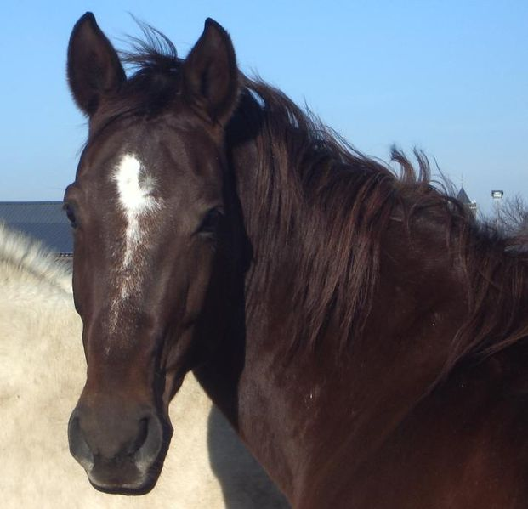
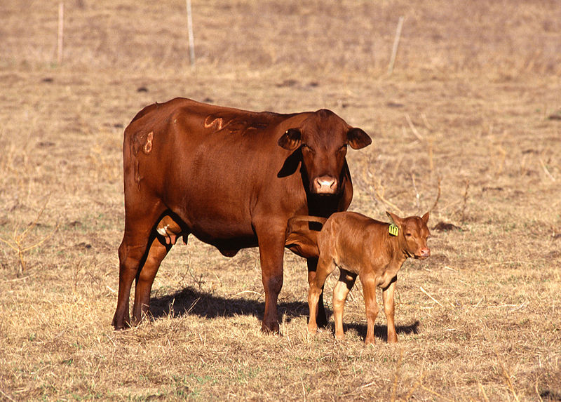
Nemoci hospodářských zvířat Bc. Martina Bártová

Slide 2
Kolika u koní
Kolika není onemocnění, ale jde o příznak různých nemocí či poruch.
Bolesti v dutině břišní.
Patří mezi nejčastější nemoci koní.
Rozdělení:
1. pravé koliky – onemocnění žaludku a střev (rozšíření žaludku, střevní křeče, nadmutí, zácpa, zúžení a ucpání střeva, změny polohy střev)
2. nepravé koliky – onemocnění ledvin, močového měchýře, jater a pobřišnice

Slide 3
Pravá kolika
klinicky se projevuje bolestmi a křečemi různého stupně.
bolesti se postupně stupňují, kůň otáčí hlavou směrem ke břichu
hrabání předními končetinami
neklidné přešlapování
zadní nohy mohou kopat směrem k břichu
snaha si lehat a válet se
netypické postoje koně (zejména při bolestivých stavech způsobených změnami polohy střev, rozšířením žaludku)
jedná se o sedící postoj, klečící postoj, …

Slide 4
Proč se bát koliky?
Následkem koliky uhyne více koní než kolik jich podlehne jiným onemocněním nebo úrazům.
Jeden kůň z deseti (10 %) bývá postižen kolikou.
Z toho 1-2 % koní vyžadují chirurgické ošetření.
Z toho 6-7 % koní nepřežije operaci.
Důvod?
kůň citlivější na různé patologické procesy
malý volně uložený žaludek
ostrý vstup jícnu do žaludku
značně dlouhé okruží tenkého střeva
značný objem slepého střeva (sklon k plynatosti a zácpám)

Slide 5
Psí posed při těžké kolice (většinou přeplnění žaludku)

Slide 6
Prevence
upravit krmný režim (píce aspoň 1,5 kg/100 kg hmotnosti koně)
krmit často po menších dávkách
postupně přecházet na jiné krmivo či pastvu
zajistit koni pravidelný pohyb
zajistit a dodržovat pravidelný denní rozvrh koní
pravidelná kontrola chrupu (každý půlrok)
starat se o neustále čistou a nezávadnou vodu
na nové stádo či odstav navykat postupně
…

Slide 7
Slintavka a kulhavka (SLAK)
Akutní, velmi nakažlivé onemocnění skotu, koz, prasat…
Původce:
Filtrabilní virus - výskyt v 7 základních variantách
(O, A, C, SAT 1-3, ASIA 1) → dále se dělí na podtypy
RNA vir z třídy Picornaviridae - Aphthovirus
Mezi jednotlivými typy existují antigenní rozdíly →
nakažené zvíře typem A je po prodělané nemoci umunní vůči tomuto typu

Slide 8
Zdrojem infekce:
nakažená zvířata (sekrety, exkrety)
ostatní zvířata se nakazí přímým stykem s nakaženými
předměty a produkty (masem, mlékem, atd…)
živí přenašeči (divoce žijící ptáci, psi, kočky, hlodavci,…)
Průnik infekce:
většinou trávicím traktem, méně často kůží mulce, kůží mléčné žlázy, kůží distálních částí končetin
odtud se virus dostává do krve

Slide 9
Příznaky
2 formy – mírná a zhoubná
MÍRNÁ FORMA:
inkubační doba 2-5 dnů
horečka 40 - 41 ̊C
nechutenství
snížená frekvence přežvykování
velké množství aftů (puchýřků) na sliznicích jazyka, mulce, v dutině tlamní, na strucích vemene (potíže s dojením)
během 2-3 dnů popraskají a zanechají po sobě mokvavé vředy (eroze) červené barvy, provazce odloupané sliznice

Slide 10
Zvířata nepřijímají potravu, hodně pijí, z tlamy jim vytékají husté, vazké sliny
Objevují se puchýře v mezipaznechtní rýze, na patkách
→ kulhání
Pokud nedojde k sekundární bakteriální infekci – vyhojení za 1-2 týdny
Při infekci se vytvoří vředy a hnisavé procesy, které na končetinách mohou způsobit „vyzutí rohového pouzdra paznechtu“
ZHOUBNÁ FORMA
Koncem 1. týdne celkové zhoršení zdravotního stavu, třes, křeče svalstva, úhyn zvířete (kosterní, srdeční svalstvo)

Slide 11
Slinotok je jedním z projevů slintavky a kulhavky u skotu

Slide 12
Prasklý puchýř na pysku u krávy nakažené slintavkou a kulhavkou

Slide 13
Eroze na končetinách
prasete

Slide 14
Prevence:
Včasná diagnostika
Okamžitá uzávěra zamořeného objektu
Zákaz vstupu pro cizí osoby
Zákaz přesunů zvířat
Zákaz volného pohybu zvířat
Zákaz pastvy
Vymezení ohniska nákazy a ochranných pásem (poloměr nejméně 3 km vzdušnou čarou kolem hospodářství, obvykle celá obec) a pásma dozoru (poloměr nejméně 10 km vzdušnou čarou kolem hospodářství)
utracení všech vnímavých zvířat v ohnisku (skot, ovce, kozy, prasata,…)

Slide 15
odstranění všech uhynulých a utracených zvířat dle pohotovostních plánů (nejčastěji spálení)
odstranění všech živočišných produktů (maso, mléko, hnůj)
důsledná dezinfekce a deratizace
klid, čistota (podestýlka s vysokou nasávací schopností), měkká a kvalitní krmiva (zelená píce, měkké luční seno, moučné nápoje) u zvířat v pásmu dozoru
někdy v pásmu dozoru povoleno nouzové očkování
preventivní očkování zakázáno!
nákaza je prohlášena za zdolanou tehdy, jestliže se poslední zvíře uzdravilo a po dobu 21 dnů se neobjevil další klinický případ

Slide 16
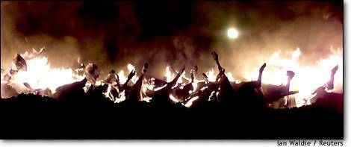

Slide 17
Přenosné na člověka?
Vir nepředstavuje pro člověka reálné nebezpečí.
Nákaza je výjimečná.
Britové uvádějí, že v poslední velké vlně SLAK v roce 1966 a 1967 se vyskytl jeden jediný potvrzený případ nákazy člověka slintavkou a kulhavkou a jeden případ podezření na nákazu SLAK u malého dítěte.
Riziko nehrozí ani z požití živočišných produktů.

Slide 18
Literatura
Konrád J.: Zoohygiena a prevence chorob hospodářských zvířat. Kredit. Praha 1994.
Jagoš P. a kol.: Nemoci hospodářských zvířat. SZN. Praha 1982.
http://www.dominika-svehlova.cz/prirucka15.asp
http://cs.wikipedia.org/wiki/Slintavka_a_kulhavka
http://www.crnet.cz/kollar/?id=118&url=detail
http://www.zakonyprolidi.cz/cs/2004-389
http://animalrights.webz.cz/krokodyli_slzy.htm

